Slide 1
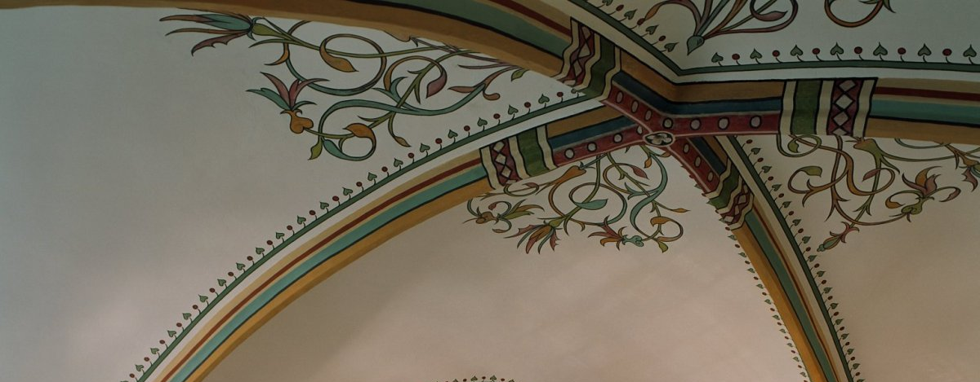
Restauratie Theorieles
6 mei 2014

Slide 2
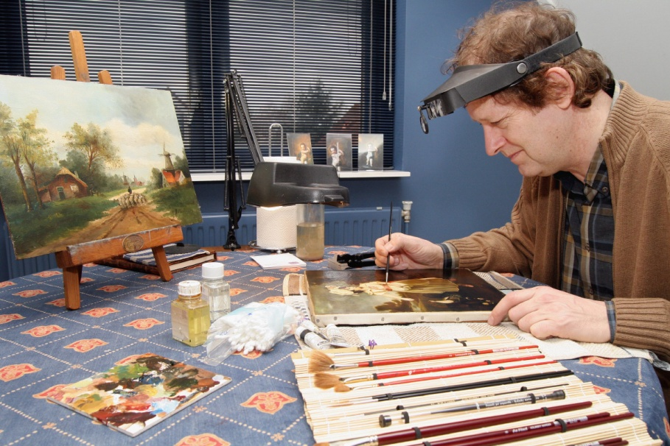
Inhoud
Inleiding
Restauratie ethiek
Herstellen
Renovatie
Reconstructie
Restauratie
Verschillen
De restaurator
What’s happens next?
Afsluiting

Slide 3
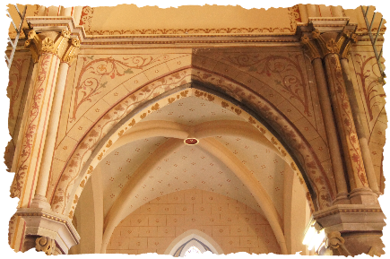
Nimeto, project Ancemont, Frankrijk

Slide 4
Inleiding
Eigen ervaring met restauratie
Waarom ik de PTH ben gaan doen
Wat ik wil bereiken in deze les
Filmpje overzicht van verschillende werkzaamheden binnen een restauratie
http://www.youtube.com/watch?v=NC4up2m6zzo

Slide 5
Restauratie ethiek
We willen kunst het liefst bewaren. Om ervoor te zorgen
dat ook de generaties na ons nog van kunstvoorwerpen en
gebouwen kunnen genieten, moeten we deze na
verloop van korte of langere tijd behandelen.
Daarbij ontstaan er vragen als;
Wat was de oorspronkelijke functie van het werk?
Willen we die functie behouden?
Wat is de herkomst en de geschiedenis?

Slide 6
Restauratie ethiek
Hoe ver wil en kun je gaan bij het herstellen van de oude vorm?
Voordat een voorwerp behandeld kan worden, moeten
daarom keuzes worden gemaakt.
Om houvast te geven, heeft de Verenging van Restauratoren
in Nederland
een ethische code opgesteld.

Slide 7
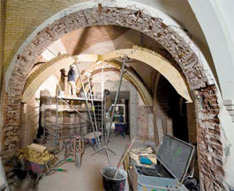
Herstellen
Gebouwen, monumentale panden
Kunst, schilderijen en museumstukken
Objecten, meubels
Dit gebeurd door te restaureren, renoveren of reconstrueren

Slide 8
Renovatie
Herstellen en waar nodig is vervangen
Binnen een bestaand pand
Bruikbaar maken naar de huidige maatstaven
Bij renovatie kunnen karakteristieke eigenschappen gecombineerd worden met moderne vernieuwingen

Slide 9
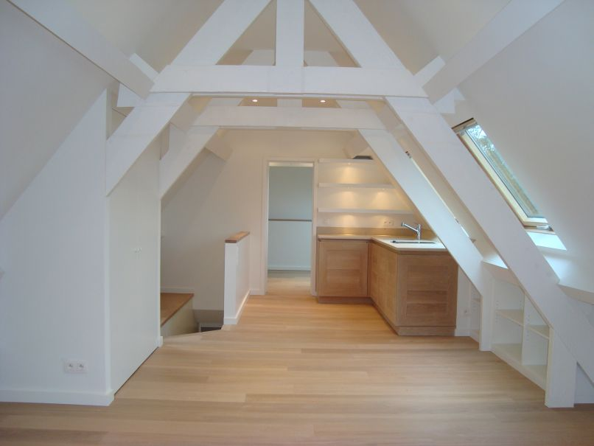
Renovatie

Slide 10
Reconstructie
Reconstructie betekend letterlijk heropbouw
Een wederopbouw van een gebouw, plaats of een land
Nieuw gebouw maar precies zoals het daarvoor geweest is/ moet zijn
Een exacte kopie

Slide 11
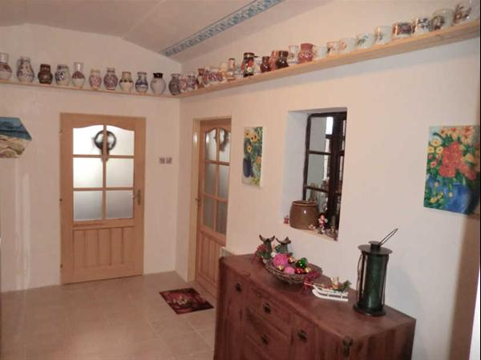
Reconstructie

Slide 12
Restauratie
Met een handeling een beschadiging of een verloren gegaan gedeelte terug brengen in de oorspronkelijke staat
In oorspronkelijke staat terugbrengen is niet mogelijk
Het blijft een beschadiging die is hersteld
De oude staat terugbrengen van historische gebouwen, zoals kerken

Slide 13
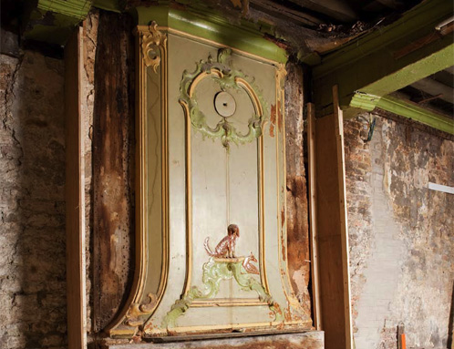
Restauratie

Slide 14
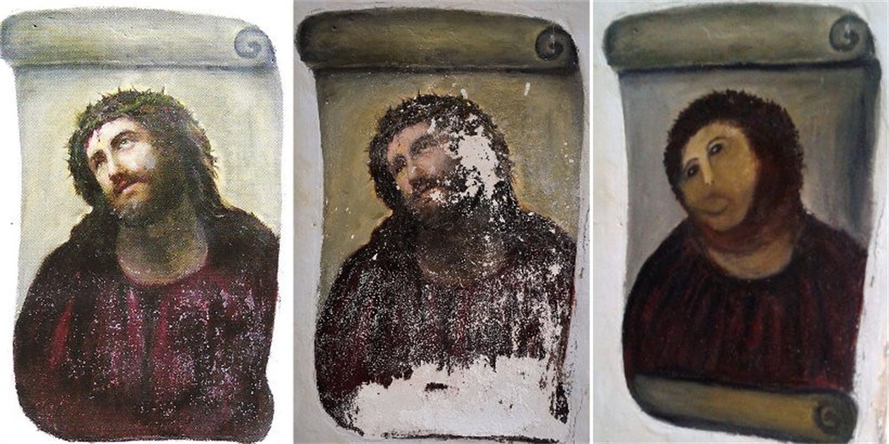
Mislukte restauratie

Slide 15
Verschillen
Renovatie is het vernieuwen en bruikbaar maken van een gebouw, waarbij er rekening wordt gehouden met de oude staat
Reconstructie is een gebouw precies weer naar de oude staat terugbrengen, zoals deze ooit is geweest
Restauratie is het gebouw behouden in de oude staat

Slide 16
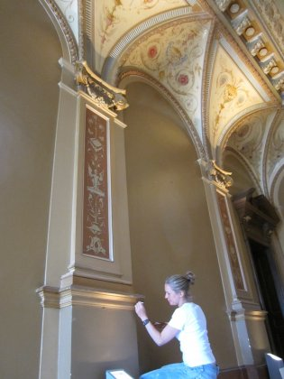
De restaurator
Een gebouw is niet gemaakt voor de eeuwigheid. Sommige problemen zijn van recente datum, zo zorgt smog voor een bijtend zuur dat zandsteen aanvreet.
Een restaurator heeft dan ook
de taak het gebouw te bewaren en
te conserveren voor de volgende
generaties

Slide 17
What’s happens next?
Opdracht in groepjes van twee
Wilbert en Mathijs
Rick en Michael
Jan en Rob
Er worden drie video’s getoond. Hierbij wordt een vraag gesteld.
Jullie krijgen samen de tijd om hier over te discussiëren.
Jouw groepje geeft antwoordt op de vraag. Deze moet goed beargumenteerd worden.
Daarna wordt het antwoord klassikaal besproken.

Slide 18

Kerk in Garsthuizen
Wordt de kerktoren gerestaureerd, gereconstrueerd of gerenoveerd?
En waarom?
http://www.youtube.com/watch?v=EA2v99Gcwrw

Slide 19
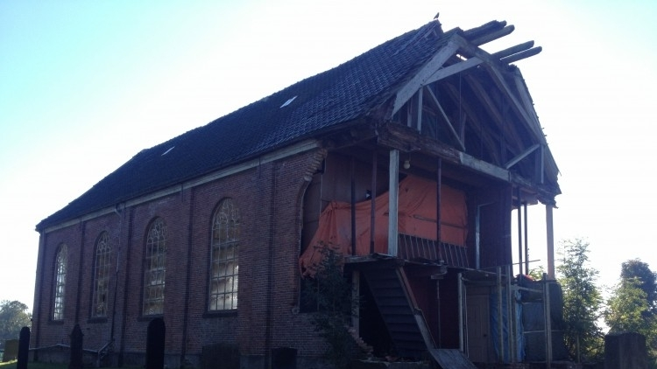
Kerk in Garsthuizen
Gereconstrueerd, omdat de kerk steen voor steen opnieuw wordt opgebouwd.
Dit doen ze omdat de kerktoren in een te slechte staat verkeerde om deze te restaureren.

Slide 20

Houten kozijn
Dit kozijn zit in een monumentaal pand.
Houten kozijn, vervangen of repareren?
En waarom?
http://www.youtube.com/watch?v=r4FSrttLaqw
Stop op 50sec

Slide 21
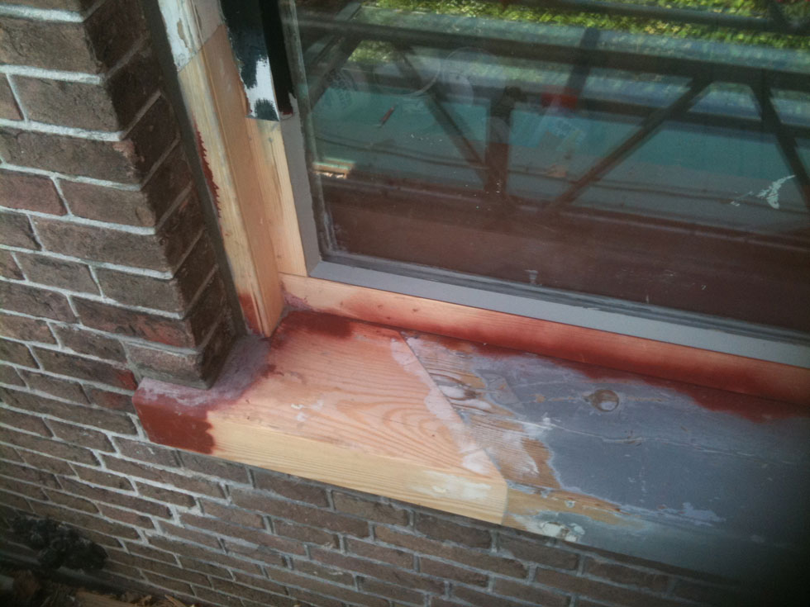
Houten kozijn
Ondanks het vele werk dat je moet verrichten aan dit kozijn mag deze niet vervangen worden.
Hoogstens mogen de rotte plekken worden gerenoveerd.

Slide 22

Nieuwe kerk Delft
Ze spreken hier over restaureren. Maar voegen vervangen en nieuwe tegels leggen valt dit wel onder een restauratie?
http://www.youtube.com/watch?v=KwDhkb3Jt1s

Slide 23
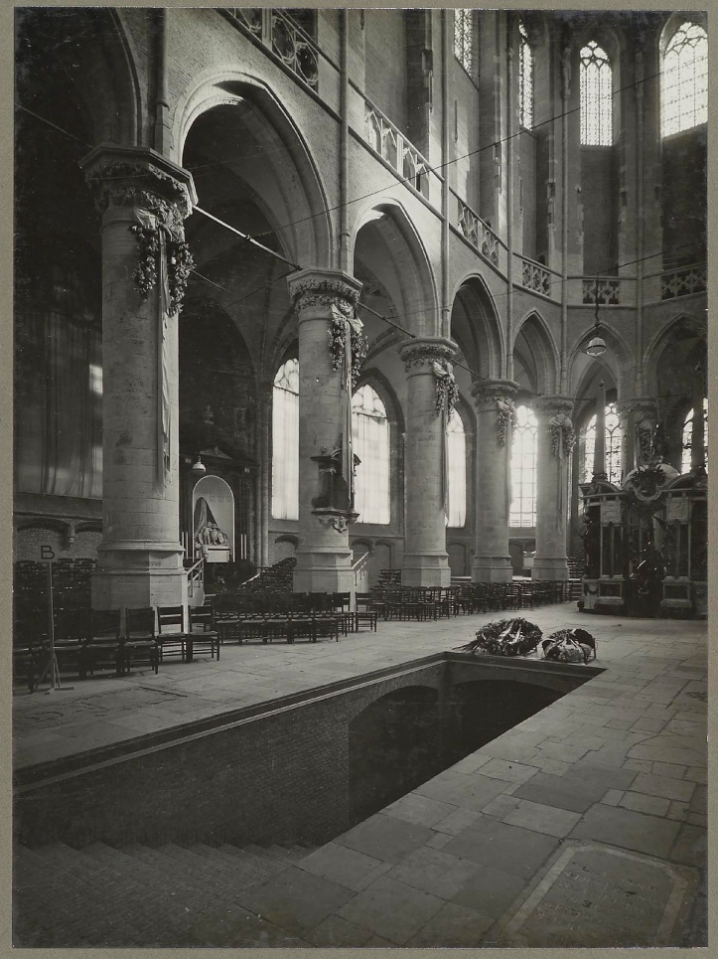
Nieuwe kerk in Delft
Nee, restauratie is iets dat beschadigd is herstellen, niet geheel vervangen. Dan spreekt men over een renovatie of reconstructie.

Slide 24
Belangrijk om te weten!
Het herstellen van gebouwen gebeurd door te restaureren, renoveren of reconstrueren
Om houvast te geven, heeft de Verenging van Restauratoren een ethische code opgesteld
Een restaurator heeft de taak een gebouw te bewaren en te conserveren voor de volgende generaties

Slide 25

Afsluiting
Zijn er nog vragen?

